Slide 1
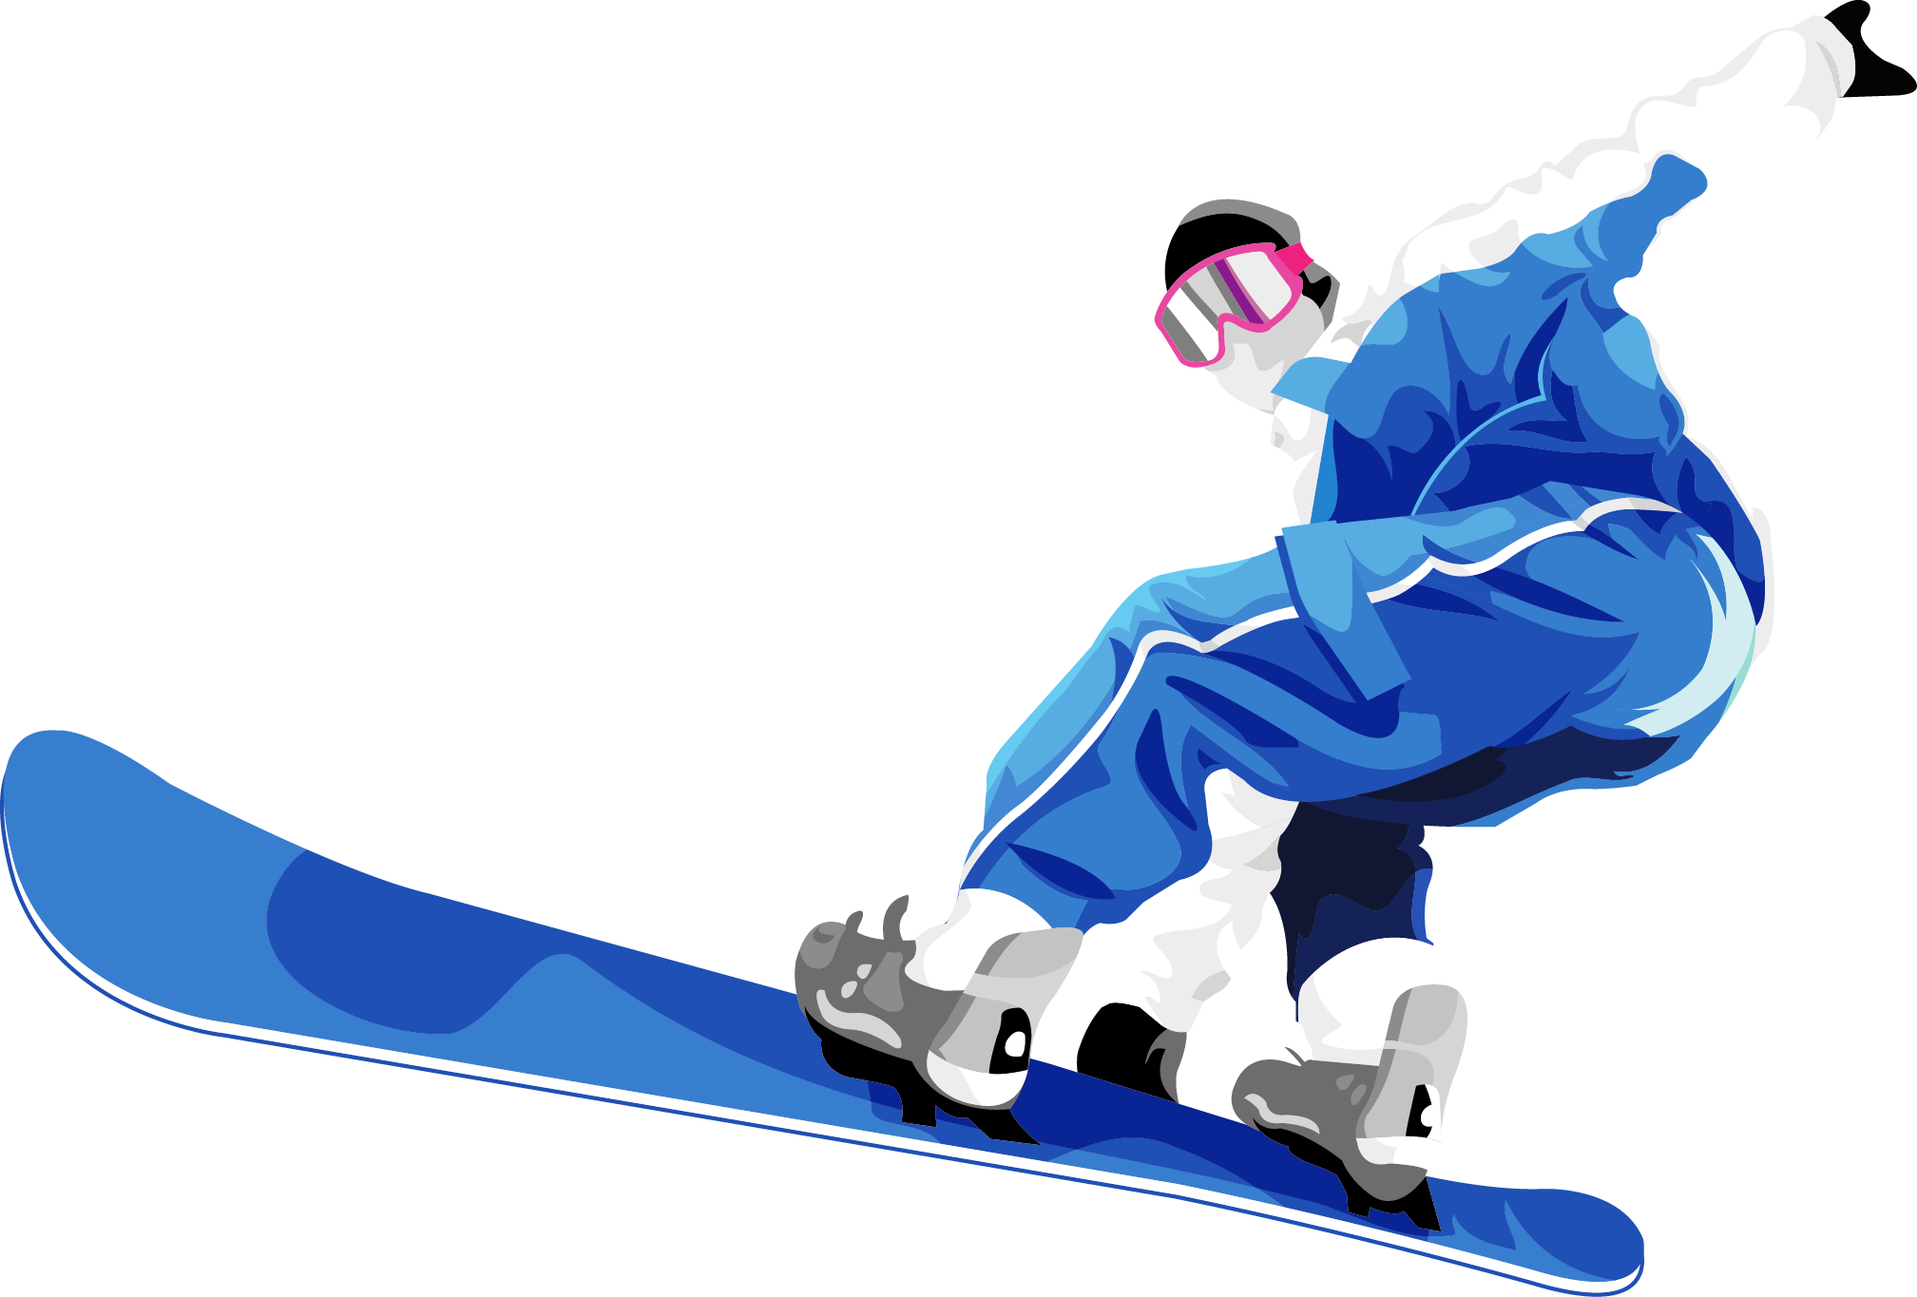
Name：GreatPPT Time：2022.02
we yearn for freedom, the pursuit never stops, for the limit of sports, transcendence is never lacking

Slide 2
2008年北京奥运会你还记得2008那个盛夏吗？
那个夏天为运动健儿欢呼
那个夏天为中国感到自豪
2008年北京奥运会（第29届夏季奥林匹克运动会）2008年8月8日到2008年8月24日在中华人民共和国首都北京举办。共有参赛国家及地区204个，参赛运动员11438人，设302项运动，共有60000多名运动员、教练员和官员参加。

Slide 3
北京冬季奥运会
一起见证新的奇迹的诞生
对于向往自由的我们
追逐从未停止
对于运动的极限
超越从不缺少

Slide 4
目 录
CATALOG
01
03
冬奥会申办
申办
城市
知识竞猜
02

Slide 5
01
冬奥会申办
PART
we yearn for freedom, the pursuit never stops, for the limit of sports, transcendence is never lacking

Slide 6
冬奥会申办
北京申奥成功
我们与2022北京奥运会同在
2022年北京-张家口冬季奥林匹克运动会，将在2022年02月04日~20日在中华人民共和国北京市和张家口市联合举行，北京为主办城市，张家口为协办城市。
这是中国继北京奥运会、南京青奥会后，中国第三次举办的奥运赛事，也是中国首次举办的冬季奥林匹克运动会。

Slide 7
冬奥会申办
冬奥会介绍
冬奥会吉祥物
冬季奥林匹克运动会简称为冬季奥运会、冬奥会。
主要由全世界地区举行，是世界规模最大的冬季综合性运动会，每四年举办一届，1994年起与夏季奥林匹克运动会相间举行。
参与国主要分布在世界各地，包括欧洲、非洲、美洲、亚洲、大洋洲。由国际奥林匹克委员会主办。按实际举行次数计算届数。自1924年开始第1届，截至2014年共举办了22届，每四年一届。
插入图片
插入图片
冰墩墩
雪容融

Slide 8
冬奥会申办
冬奥会有哪些比赛项目？
1.跳台滑雪
2.钢架雪车
3.花样滑冰
4.雪橇
5.雪车
6.高山滑雪
7.短道速滑
8.速度滑冰
9.自由式滑雪
10.越野滑雪
11.冰球
12.冰壶

Slide 9
冬奥会申办
冬奥会有哪些比赛项目？
13.单板滑雪
14.跳台滑雪
15.越野滑雪
16.射击
冬季奥林匹克运会共有15个分项比赛项目

Slide 10
冬奥会申办
申奥
大使
姚明
篮球运动员
我相信，在中国推广、发展全年的体育实践将会为中国人民以及国际体育运动创造前所未有的机遇。
申奥
大使
申雪/赵宏博
花样滑冰组合
中国不仅拥有数百年的冰上运动历史及传统，也拥有着众多让我们引以为傲的年轻、优秀的冬季运动人才。

Slide 11
冬奥会申办
申奥
大使
张虹
速度滑冰运动员
当我在索契参加冬奥会比赛的时候，我能真切地感受到场内外和国内粉丝们的支持。如果北京能在2022年成功举办冬奥会的话，大家的热情一定会超乎我们的想象。
申奥
大使
李妮娜
自由滑雪空中技
巧运动员
没有什么能够比得上在家门口参加比赛时，听到周围的兄弟姐妹齐声为我们加油更让人觉得兴奋的了！北京申办冬奥会，是中国所有年轻冬季运动员的梦想。

Slide 12
冬奥会申办
申奥
大使
侯斌
残奥会运动员
我深信，在中国推广冬季残奥体育运动，会给中国成千上万的残疾人士带来更多的机会，让他们能够生活得更充实，一年四季都能享受到设施的便利和体育的乐趣。

Slide 13
02
申办城市
PART
we yearn for freedom, the pursuit never stops, for the limit of sports, transcendence is never lacking

Slide 14
申办城市
北京申奥成功的条件
01.
坚定的信心
条件
02.
丰富的经验和出色的软硬件
03.
强大的经济实力和影响力
04.
政府和民众的热情
05.
节俭办赛的理念
06.
申办过程中的努力
张家口
张家口位于京、冀、晋、蒙四省（市）区交界处，距北京仅180公里，是北京西出和西北地区东进的主要门户，也是首都经济圈的重要组成部分。交通四通八达十分便捷，境内已建成5条高速、5条铁路，高速公路通车总里程达到825公里，居全国、全省前列。

Slide 15
申办城市
冬奥明星
周洋
2014年奥运会中，蝉联1500米短道速滑冠军
浅田真央
1990年9月出生，日本著名花样滑冰选手。浅田真央是亚洲第一位三次夺得世界花样滑冰锦标赛金牌并赢得三次“世界冠军”头衔的女子单人滑选手。2010年冬季奥运会女子单人花样滑冰银牌得主，

Slide 16
04
知识竞猜
PART
we yearn for freedom, the pursuit never stops, for the limit of sports, transcendence is never lacking

Slide 17
知识竞猜
第1题.上一届冬奥会在哪个国家哪个城市举办？
B
A-韩国 首尔
B-俄罗斯 索契
C-意大利 图灵
D-加拿大 温哥华
第2题.下列哪项运动会不属于冬季奥运会项目？
B
A-短道速滑
B-自由式滑雪
C-俯式冰橇
D-轮滑

Slide 18
知识竞猜
第3题.冬奥会举行第一届的时间是？
B
A-1929年
B-1924年
C-1930年
D-2000年
第4题.下面哪个国家和中国最后入围申奥名单？
D
A-波兰
B-挪威
C-乌克兰
D-哈萨克斯坦

Slide 19
知识竞猜
第5题.下面哪位是北京申冬奥会形象大使？
B
A-李娜
B-姚明
C-朗朗
D-刘翔
第6题.卫冕14年短道速滑女子1500米冠军的是？
C
A-杨杨
B-孔雪
C-周洋
D-范可新

Slide 20
知识竞猜
第7题.首位在花样滑冰世锦赛两次夺得女单金牌的亚洲选手是？
C
A-金妍儿
B-荒川静乡
C-浅田真央
D-安藤美姬
第8题.国际奥委会现任主席是？
D
A-胡安·安东尼奥·萨马兰奇
B-雅克· 罗克
C-迈克尔·莫里斯·基拉宁
D-托马斯· 巴赫

Slide 21
感谢您的观看
we yearn for freedom, the pursuit never stops, for the limit of sports, transcendence is never lacking

Slide 22
www.greatppt.com
Free Templates and Themes
Create beautiful presentations in minutes

